Slide 1

ALGORITMA DAN PEMROGRAMAN
Tipe Data
IF31204

Slide 2

Kategori Tipe Data
1
Tipe Data Dasar
2
Tipe Data Bentukan

Slide 3
Tipe Data Dasar
1
Bilangan Bulat (Integer)
2
Bilangan Pecahan (Real)
3
Bilangan Logik (Boolean)
4
Karakter (Char)

Slide 4
Operator
A. BILANGAN BULAT (INTEGER)
Operator Aritmatika : +, -, /, *, sqr, sqrt, mod, div, ^
Operator Relasional : <, >, ≤, ≥, =, ≠
B. BILANGAN PECAHAN (REAL)
Operator Aritmatika
Operator Relasional
C. BILANGAN LOGIK (BOOLEAN)
Operator Logika : and, or, not, xor
D. KARAKTER (CHAR)
Operator Penggabungan (Concate) : +

Slide 5
Tipe Data Bentukan
1
String
2
Array (Larik)
3
Record (Rekaman)
4
File
5
Pointer (Senarai)

Slide 6
Aturan Penulisan Algoritma
Judul Algoritma
{I.S. : diisi keadaan awal sebelum algoritma dieksekusi}
{F.S.: diisi keadaan akhir setelah algoritma dieksekusi}
Badan Deklarasi → Kamus:
{variabel, konstanta, record dan array beserta tipe datanya}
Dibagi tiga daerah (Konstanta, Tipe buatan dan Variabel)
Badan Algoritma → Algoritma:
{aksi-aksi/statements (IPO)}

Slide 7
Aturan Pemberian Nama
1. Harus diawali dengan huruf
Contoh : 2angka angka2
2. Tidak boleh menggunakan spasi
Contoh : angka 2 angka2
3. Tidak boleh menggunakan simbol khusus, kecuali tanda “_” (underscore)
Contoh : rata-rata rata_rata
4. Harus interpretatif (sesuai)
(salah)
(benar)
(salah)
(benar)
(salah)
(benar)
Algoritma dan Pemrograman
Program Studi Teknik Informatika

Slide 8
Perintah Input/Output
Perintah Memasukkan data
1. Langsung
Langsung dimasukan ke dalam sebuah variabel, menggunakan tanda “←”
2. Tidak Langsung
Memasukkan data oleh user, menggunakan perintah : Input(nama_var)
Perintah Menampilkan ke layar
Menggunakan perintah : Output(nama_var)
Algoritma dan Pemrograman
Program Studi Teknik Informatika

Slide 9
Contoh Masukkan Secara Langsung
ALGORITMA
Menjumlahkan_dua_buah_angka
{I.S. : diberikan harga ke dalam variabel Angka1 = 4 dan variabel Angka2 = 2 bertipe bilangan bulat}
{F.S.: menampilkan hasil penjumlahan}
Kamus:
Angka1, Angka2, Hasil : integer
Algoritma:
Angka1 ← 4
Angka2 ← 2
Hasil ← Angka1 + Angka2
Output(Hasil)
PASCAL
Program Menjumlahkan_dua_buah_angka;
{I.S. : diberikan harga ke dalam var. Angka1 = 4 dan var. Angka2 = 2 bertipe bilangan bulat}
{F.S.: menampilkan hasil penjumlahan}
var
Angka1, Angka2, Hasil : integer;
begin
Angka1 := 4;
Angka2 := 2;
Hasil := Angka1 + Angka2;
writeln(‘Hasil Penjumlahan : ‘, Hasil);
end.

Slide 10
Contoh Masukkan Tidak Langsung
ALGORITMA
Menjumlahkan_dua_buah_angka
{I.S. : user memasukkan dua buah angka}
{F.S.: menampilkan hasil penjumlahan}
Kamus:
Angka1, Angka2, Hasil : integer
Algoritma:
Input(Angka1,Angka2)
Hasil ← Angka1 + Angka2
Output(Hasil)
PASCAL
Program Menjumlahkan_dua_buah_angka;
{I.S. : user memasukkan dua buah angka}
{F.S.: menampilkan hasil penjumlahan}
var
Angka1, Angka2, Hasil : integer;
begin
write(‘Angka ke-1 : ‘); readln(Angka1);
write(‘Angka ke-2 : ‘); readln(Angka2);
Hasil := Angka1 + Angka2;
writeln(‘Hasil Penjumlahan : ‘, Hasil);
end.

Slide 11
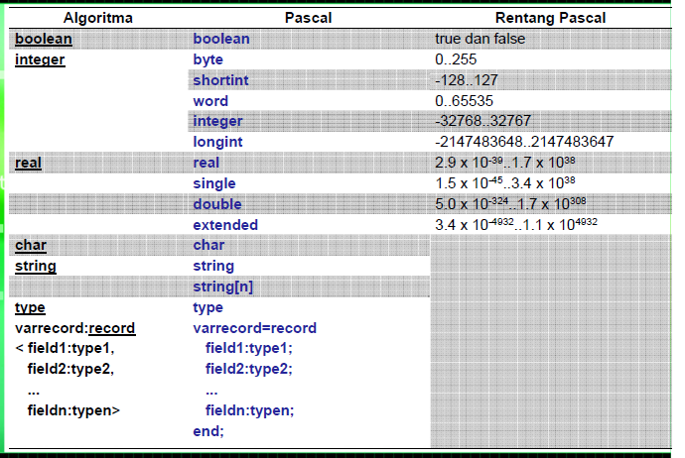
Perbandingan Tipe Data
Algoritma dan Pemrograman
Program Studi Teknik Informatika

Slide 12
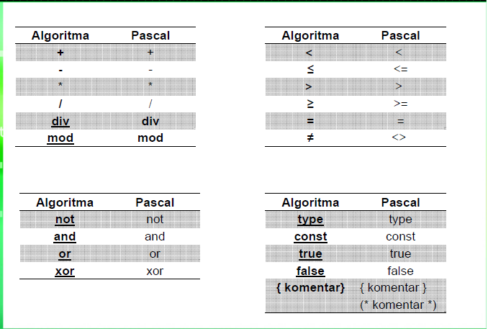
Perbandingan Operator
Algoritma dan Pemrograman
Program Studi Teknik Informatika

Slide 13
Terima Kasih
Click to edit company slogan .

